Slide 1
PPT模板下载：www.1ppt.com/moban/ 行业PPT模板：www.1ppt.com/hangye/
节日PPT模板：www.1ppt.com/jieri/ PPT素材下载：www.1ppt.com/sucai/
PPT背景图片：www.1ppt.com/beijing/ PPT图表下载：www.1ppt.com/tubiao/
优秀PPT下载：www.1ppt.com/xiazai/ PPT教程： www.1ppt.com/powerpoint/
Word教程： www.1ppt.com/word/ Excel教程：www.1ppt.com/excel/
资料下载：www.1ppt.com/ziliao/ PPT课件下载：www.1ppt.com/kejian/
范文下载：www.1ppt.com/fanwen/ 试卷下载：www.1ppt.com/shiti/
教案下载：www.1ppt.com/jiaoan/ PPT论坛：www.1ppt.cn
: ADO.NET数据库开发
第
4
季
DataSet
跟着王进老师学开发系列之C#篇
主讲人：王进

Slide 2
非连接模型
非连接模型
针对数据库操作的全程不需要保持对实时数据库连接
Connections
DataAdapter
DataSet

Slide 3
DataSet
ADO.NET
SQL Server 中类
DataSet
DataSet

Slide 4
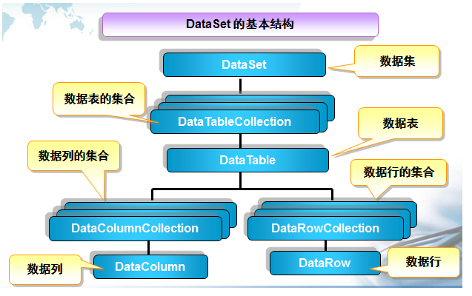
DataSet
DataSet是临时保存在内存中的数据库，而DataTable相当于里边的表，DataTable包含了行（Row）和列(Column)。

Slide 5

DataSet
DataSet
DataTable
DataColumn
DataRow

Slide 6

操作演示
DataSet
DataTable
DataColumn
DataRow

Slide 7
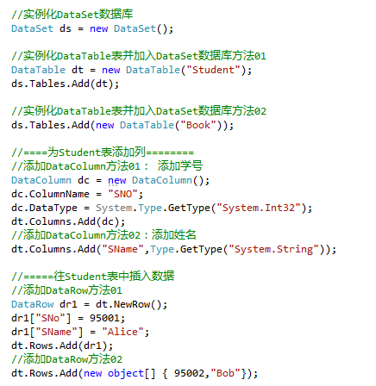
操作演示

Slide 8
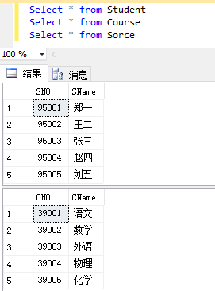
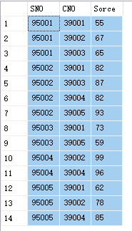
演示
使用DataSet数据库存储Student和Course表信息

Slide 9
PPT模板下载：www.1ppt.com/moban/ 行业PPT模板：www.1ppt.com/hangye/
节日PPT模板：www.1ppt.com/jieri/ PPT素材下载：www.1ppt.com/sucai/
PPT背景图片：www.1ppt.com/beijing/ PPT图表下载：www.1ppt.com/tubiao/
优秀PPT下载：www.1ppt.com/xiazai/ PPT教程： www.1ppt.com/powerpoint/
Word教程： www.1ppt.com/word/ Excel教程：www.1ppt.com/excel/
资料下载：www.1ppt.com/ziliao/ PPT课件下载：www.1ppt.com/kejian/
范文下载：www.1ppt.com/fanwen/ 试卷下载：www.1ppt.com/shiti/
教案下载：www.1ppt.com/jiaoan/ PPT论坛：www.1ppt.cn
: ADO.NET数据库开发
第
4
季
DataSet案例演示
跟着王进老师学开发系列之C#篇
主讲人：王进

Slide 10
演示
不借助DataAdapter类，把Student，Course和Score表中的数据复制到DataSet中

Slide 11
思路
Command→ExecuteReader
DataReader
写入DataTable

Slide 12
PPT模板下载：www.1ppt.com/moban/ 行业PPT模板：www.1ppt.com/hangye/
节日PPT模板：www.1ppt.com/jieri/ PPT素材下载：www.1ppt.com/sucai/
PPT背景图片：www.1ppt.com/beijing/ PPT图表下载：www.1ppt.com/tubiao/
优秀PPT下载：www.1ppt.com/xiazai/ PPT教程： www.1ppt.com/powerpoint/
Word教程： www.1ppt.com/word/ Excel教程：www.1ppt.com/excel/
资料下载：www.1ppt.com/ziliao/ PPT课件下载：www.1ppt.com/kejian/
范文下载：www.1ppt.com/fanwen/ 试卷下载：www.1ppt.com/shiti/
教案下载：www.1ppt.com/jiaoan/ PPT论坛：www.1ppt.cn
: ADO.NET数据库开发
第
4
季
DataTable 常见操作
跟着王进老师学开发系列之C#篇
主讲人：王进

Slide 13

添加主键
Find方法筛选针对主键字段

Slide 14
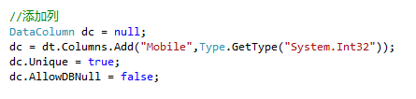
设置Unique和Null

Slide 15
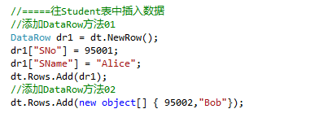
添加记录

Slide 16
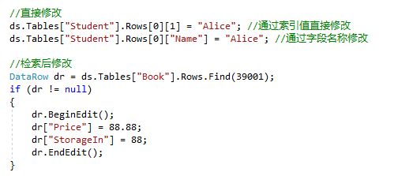
修改记录

Slide 17
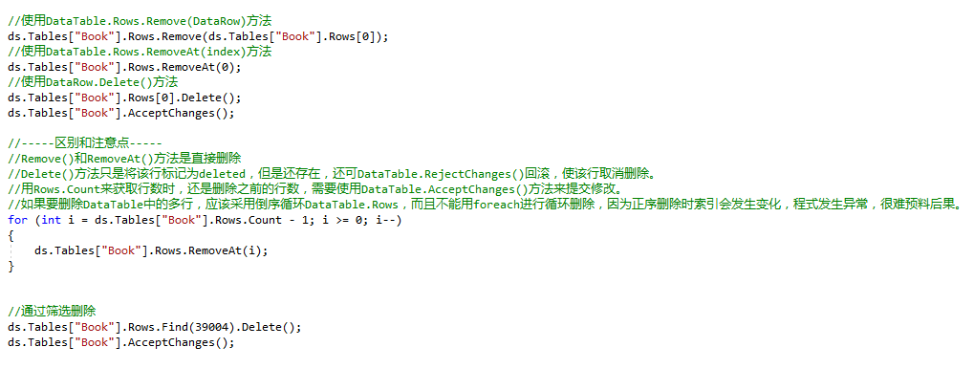
删除记录

Slide 18
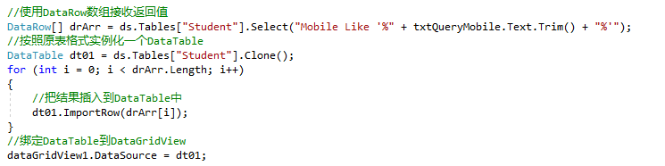
查找方法01--Select

Slide 19
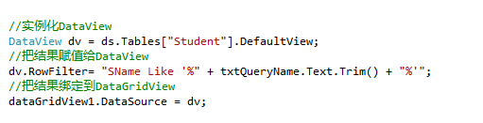
查找方法01--RowFilter

Slide 20
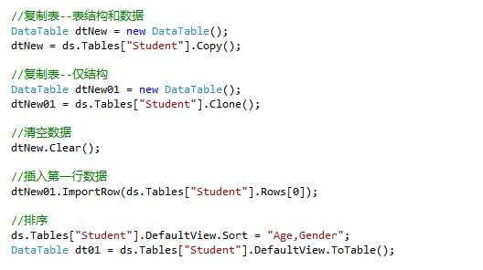
其他操作

Slide 21
PPT模板下载：www.1ppt.com/moban/ 行业PPT模板：www.1ppt.com/hangye/
节日PPT模板：www.1ppt.com/jieri/ PPT素材下载：www.1ppt.com/sucai/
PPT背景图片：www.1ppt.com/beijing/ PPT图表下载：www.1ppt.com/tubiao/
优秀PPT下载：www.1ppt.com/xiazai/ PPT教程： www.1ppt.com/powerpoint/
Word教程： www.1ppt.com/word/ Excel教程：www.1ppt.com/excel/
资料下载：www.1ppt.com/ziliao/ PPT课件下载：www.1ppt.com/kejian/
范文下载：www.1ppt.com/fanwen/ 试卷下载：www.1ppt.com/shiti/
教案下载：www.1ppt.com/jiaoan/ PPT论坛：www.1ppt.cn
: ADO.NET数据库开发
第
4
季
DataAdapter
跟着王进老师学开发系列之C#篇
主讲人：王进

Slide 22
非连接模型
非连接模型
针对数据库操作的全程不需要保持对实时数据库连接
Connections
DataAdapter
DataSet

Slide 23
DataAdapter
ADO.NET
SQL Server 中类
DataAdapter
SqlDataAdapter

Slide 24
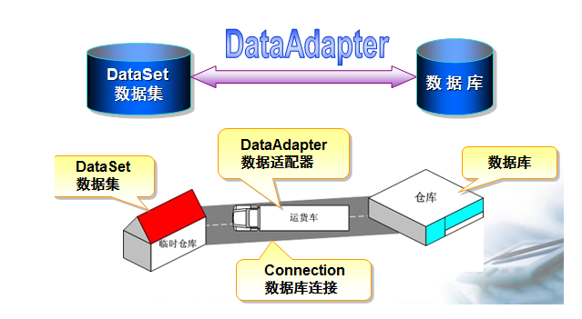
DataAdapter

Slide 25
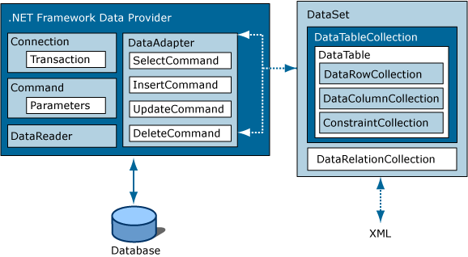
DataAdapter

Slide 26
DataAdapter主要属性
SelectCommand
InsertCommand
UpdateCommand
DeleteCommand

Slide 27
DataAdapter主要方法
Fill
Update

Slide 28
演示
把Student表呈现在DataGridView中

Slide 29
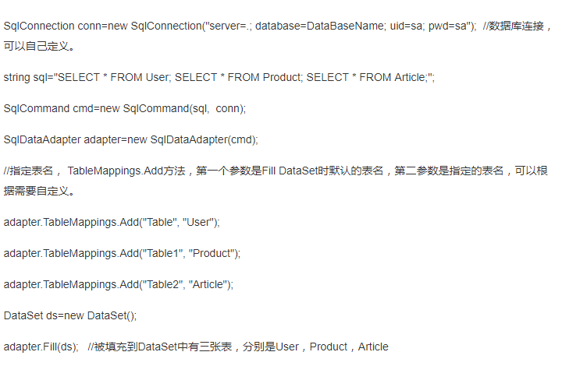
演示
把Student表和Book表呈现在DataGridView中

Slide 30
演示
增加、修改、删除Student表的信息

Slide 31
SqlCommandBuilder
SqlCommandBuilder用于自动生成更新的SQL语句
使用SqlCommandBuilder与SqlDataAdapter结合使用，可以方便地去数据库进行更新。只要指定Select 语句就可以自动生成Insert，update,delete语句，但要注意一点。Select 语句中返回的列要包括主键列，否则将无法产生Update,和Delete语句。相应的操作将无法执行

Slide 32
SqlCommandBuilder
SqlCommandBuilder演示案例

